Slide 1
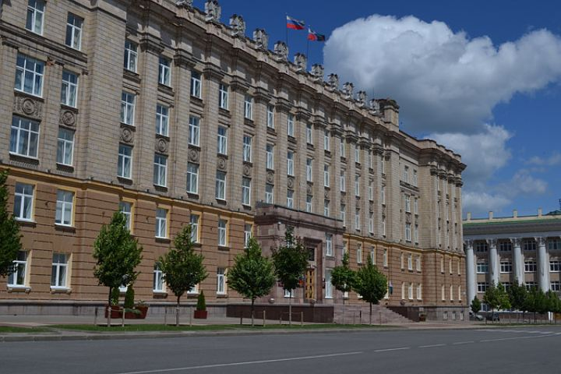
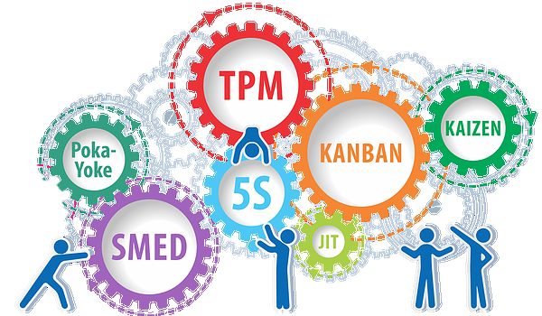
ПОРТФЕЛЬ ПРОЕКТОВ
«БЕРЕЖЛИВЫЙ РЕГИОН»
г. Белгород, 2018 г

Slide 2
ВВЕДЕНИЕ В ПРЕДМЕТНУЮ ОБЛАСТЬ СИТУАЦИЯ «КАК ЕСТЬ»
Ролик пит-стоп

Slide 3
ВВЕДЕНИЕ В ПРЕДМЕТНУЮ ОБЛАСТЬ СИТУАЦИЯ «КАК ЕСТЬ»
Опыт применения бережливых технологий:
в США более 70% промышленных предприятий
в Европе – около 70% промышленных предприятий и более 50% организаций сфер услуг
в России – около 10% предприятий
Российские компании, внедряющие lean-технологии:
3

Slide 4
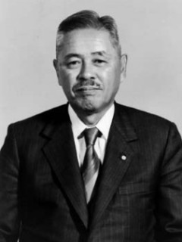
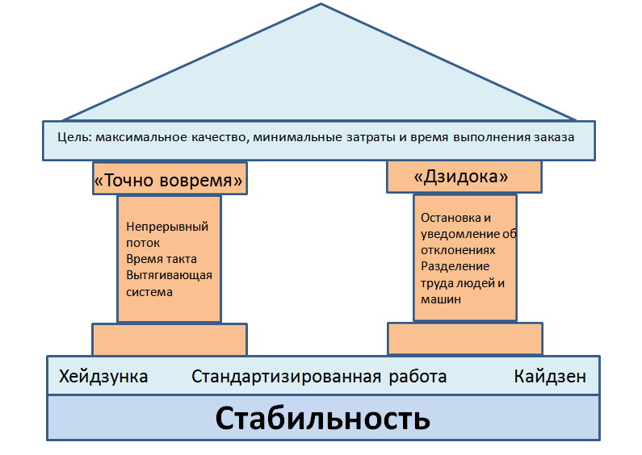
ВВЕДЕНИЕ В ПРЕДМЕТНУЮ ОБЛАСТЬ СИТУАЦИЯ «КАК ЕСТЬ»
«Стандарты не должны спускаться сверху, скорее должны определяться производственными работниками на местах»
Тайити Оно
Производственная система Toyota
«Система думающих людей»
4

Slide 5
ВВЕДЕНИЕ В ПРЕДМЕТНУЮ ОБЛАСТЬ СИТУАЦИЯ «КАК ЕСТЬ»
Бережливое управление (lean) — концепция управления, основанная на постоянном стремлении к устранению всех видов потерь
Ценность услуги (продукта) - полезность, присущая услуге с точки зрения потребителя
внешний потребитель
ЦЕННОСТЬ
внутренний потребитель
П Р О Ц Е С С
5

Slide 6
ВВЕДЕНИЕ В ПРЕДМЕТНУЮ ОБЛАСТЬ СИТУАЦИЯ «КАК ЕСТЬ»
Потеря (muda) — все процессы, которые не добавляют ценности услуге
ДЕФЕКТЫ
НЕИСПОЛЬЗУЕМЫЙ ЧЕЛОВЕЧЕСКИЙ ПОТЕНЦИАЛ
ВИДЫ ПОТЕРЬ
ПЕРЕПРОИЗВОДСТВО
ИЗЛИШНИЕ
ПРОЦЕССЫ
ОЖИДАНИЕ
НЕНУЖНОЕ
ПЕРЕДВИЖЕНИЕ
ЗАПАСЫ
6

Slide 7
ВВЕДЕНИЕ В ПРЕДМЕТНУЮ ОБЛАСТЬ СИТУАЦИЯ «КАК ЕСТЬ»
Пример стандартной потери (документооборот)
Подготовлен документ
Необходимо:
согласование со стороны всех ОИВ
согласован
ПОТЕРИ:
1 НЕНУЖНЫЕ ПЕРЕМЕЩЕНИЯ
2 ИЗЛИШНИЕ ПРОЦЕССЫ
(высокие временные затраты)
7

Slide 8
ВВЕДЕНИЕ В ПРЕДМЕТНУЮ ОБЛАСТЬ СИТУАЦИЯ «КАК ЕСТЬ»
Модель процесса согласования проекта нормативного правового акта
5 дней
+5=10 дней
Подготовка/
корректировка
проекта НПА
2
3
1
Согласование
в юр.отделе ДВиКП
Согласование в юр.отделе
Администрации Губернатора
6
повторное согласование
+5=20 дней
+5=30 дней
+5=15 дней
+5=25 дней
Согласование в департаменте 2
7
4
не согласовано
8
5
Согласование в департаменте 1
+1=31 день
9
10
Проверка в отделе ОРД
Документ согласован
за 31 день
ПОТЕРЯ:
3 ОЖИДАНИЕ
(высокие временные затраты)
8

Slide 9
ЦЕЛЕВЫЕ ОРИЕНТИРЫ ПОРТФЕЛЯ ПРОЕКТОВ «БЕРЕЖЛИВЫЙ РЕГИОН»
Формирование культуры бережливого управления
1
Повышение качества жизни населения
Централизация обеспечивающих
структур
6
2
Снижение потерь
7
5
3
Повышение качества оказания государственных услуг
Повышение результативности управленческих процессов
4
Вовлечение в процесс оптимизации каждого сотрудника
9

Slide 10
ПОРТФЕЛЬ ПРОЕКТОВ «БЕРЕЖЛИВЫЙ РЕГИОН»
Стратегическая цель портфеля проектов: повышение эффективности работы органов государственной власти посредством снижения потерь
55
Губернатор области
Руководитель портфеля проектов
Портфель проектов
«Бережливый регион»
Губернатор области
Куратор проекта
Формирование культуры бережливого управления
в органах власти области
1
организационный проект
(стандартные потери)
ДВиКП
Руководитель проекта
Отраслевые органы власти области
Члены рабочей группы
32
отраслевые проекты
(специфические потери)
Бережливое здравоохранение
Бережливое образование
Отраслевые органы власти области
Бережливое строительство
Бережливые финансы
………
22
организационный проект
(стандартные потери)
Муниципальные образования области
Муниципальные проекты «Формирование культуры БУ в муниципальных органах власти»
10

Slide 11
ЦЕЛЬ И РЕЗУЛЬТАТ ПОРТФЕЛЯ ПРОЕКТОВ «БЕРЕЖЛИВЫЙ РЕГИОН»
Цель портфеля: | К концу 2020 года сформировать культуру бережливого управления в органах власти Белгородской области в соответствии с уровнем С модели развития применения бережливых технологий
Способ достижения: | Внедрение бережливых технологий в работу органов исполнительной власти, государственных органов области, органов местного самоуправления
Результат портфеля: | Зрелость системы бережливого управления в органах власти области соответствует уровню С соответствующей модели
Базовые требования к результату: | Сформирована единая структура управления реализацией принципов бережливого управления: - создан отдел по внедрению бережливого управления в количестве 5 человек; - закреплены кураторы, ответственные за внедрение бережливого управления, в 28 органах власти области и 22 муниципальных образованиях - созданы команды лидеров в 28 органах власти области и 22 муниципальных образованиях; - разработано и утверждено положение о бережливом управлении в органах власти области; - разработаны и утверждены методические рекомендации по внедрению инструментов визуализации в органах власти области; - разработаны и утверждены методические рекомендации по внедрению 5S «бережливый офис» в органах власти области; - разработаны и утверждены методические рекомендации по проведению картирования процессов в органах власти области; - разработаны и утверждены методические рекомендации по проведению культурной диагностики в органах власти области; - отделом по внедрению бережливого управления совместно с командами изменений в органах власти проведено картирование не менее 1 процесса в 28 органах власти области; - основам бережливого управления обучено не менее 50% сотрудников региональных органов власти.
Пользователи результата: | Региональные и муниципальные органы власти области
11

Slide 12
ВВЕДЕНИЕ В ПРЕДМЕТНУЮ ОБЛАСТЬ СИТУАЦИЯ «КАК БУДЕТ»
Стремление
к качеству
Пространство
Постоянных
РЕШЕНИЕ
ПРОБЛЕМ
СОТРУДНИЧЕСТВО
ПРОЦЕССЫ
ФИЛОСОФИЯ
Командная работа
Научный
подход
Перемен
Позитивных
12

